Slide 1
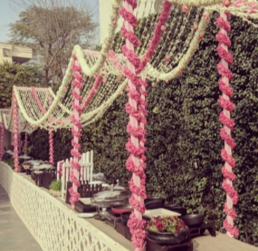
Buffetversiering

Slide 2
Soorten Buffetten
Ontbijt, lunch, diner, dessertbuffet
Kinderfeestbuffet
Paasbuffet
Kerstbuffet
Moederdag …. Buffet
High-Tea … Beer … Wine …
enz. enz.

Slide 3
Aandachtspunten:
Techniek: stevig + diep steken, houdbaarheid,
goed gebruik hulpmaterialen,
plaatsing op buffet (eenzijdig/alzijdig/ritme/hangend)
producten op buffet vrij/ruimte
Vormgeving: aansluiting buffet
passend bij buffet/thema
blikvanger, meerwaarde
Kleur en materiaal: passend bij buffet/thema
Schone, nette materialen
pas op geur en ruiende materialen

Slide 4
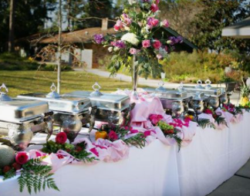
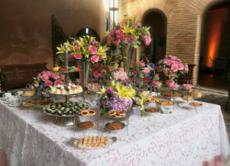
Inspiraties

Slide 5
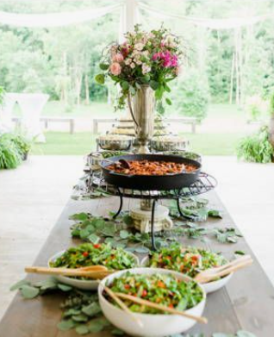
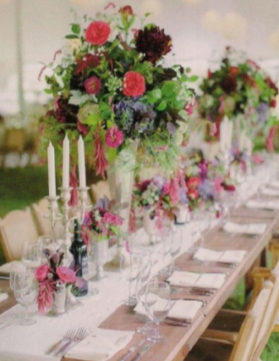

Slide 6
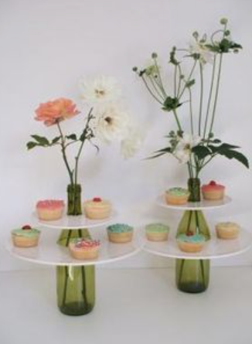

Slide 7
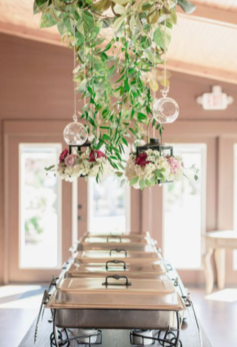

Slide 8
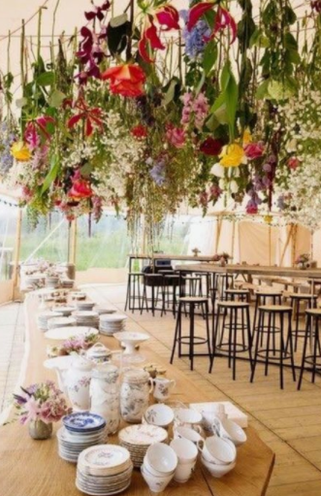
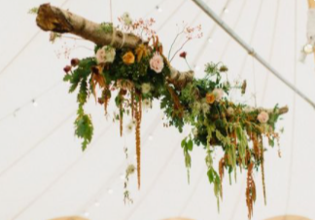

Slide 9
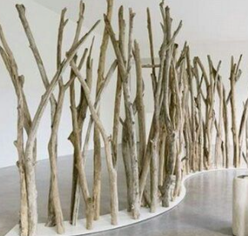

Slide 10
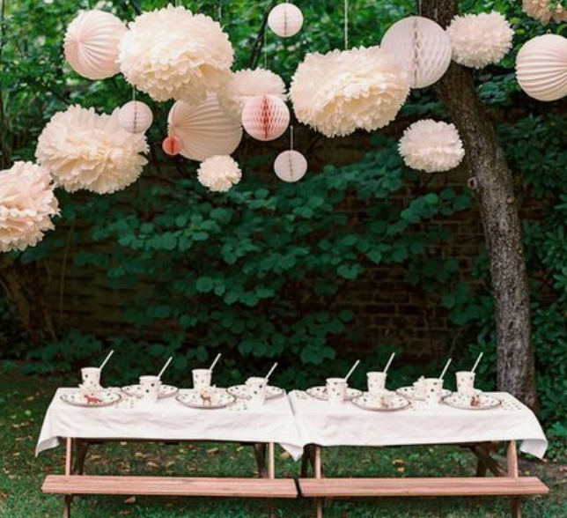

Slide 11
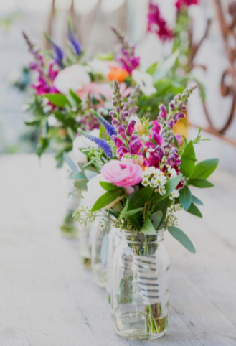
Toevoegsels (ritme)

